Slide 1
Instrucciones vectoriales

Slide 2

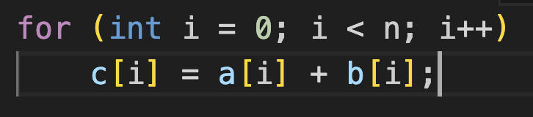



Operaciones secuenciales
Una operación se ejecuta una a la vez, siguiendo un orden específico.

Slide 3
Operaciones secuenciales
Cada instrucción procesa un solo dato
Las operaciones siguen una secuencia definida
El resultado de una operación puede ser necesario para la siguiente

Slide 4
Paralelismo: Taxonomía de Flynn
 | Un dato | Múltiples datos
Una instrucción | SISD | SIMD
Múltiples instrucciones | MISD (raro) | MIMD

Slide 5
Paralelismo: Taxonomía de Flynn
SISD (Single Instruction, Single Data)
MISD (Multiple Instruction, Single Data)
Modelo tradicional (secuencial)
Una operación sobre un dato
Monoprocesadores
Varias instrucciones sobre el mismo dato
Prácticamente no usado

Slide 6
Paralelismo: Taxonomía de Flynn
MIMD (Multiple Instruction, Multiple Data)
SIMD (Single Instruction, Multiple Data)
Múltiples programas/datos en paralelo
Ej: multithreading, multicore, clusters.
Una instrucción sobre muchos datos.
Base de instrucciones vectoriales.
Usado en CPUs modernas (AVX, SSE, ARM NEON)

Slide 7
¿Por qué SIMD es tan importante?
Muchos problemas aplican la misma operación a muchos datos.
Mejora significativamente el rendimiento en tareas intensivas de cálculo.
Para tareas pequeñas o medianas, SIMD en CPU evita el alto costo de transferencia de datos entre CPU y GPU.

Slide 8
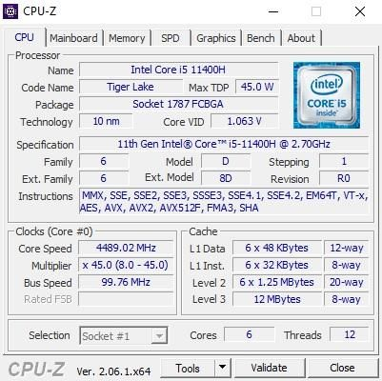
¿Qué es AVX?
Advanced Vector Extension
Pueden procesarse en paralelo.
Usa registros XMM, YMM y ZMM.
Existen en casi todo procesador actual.

Slide 9
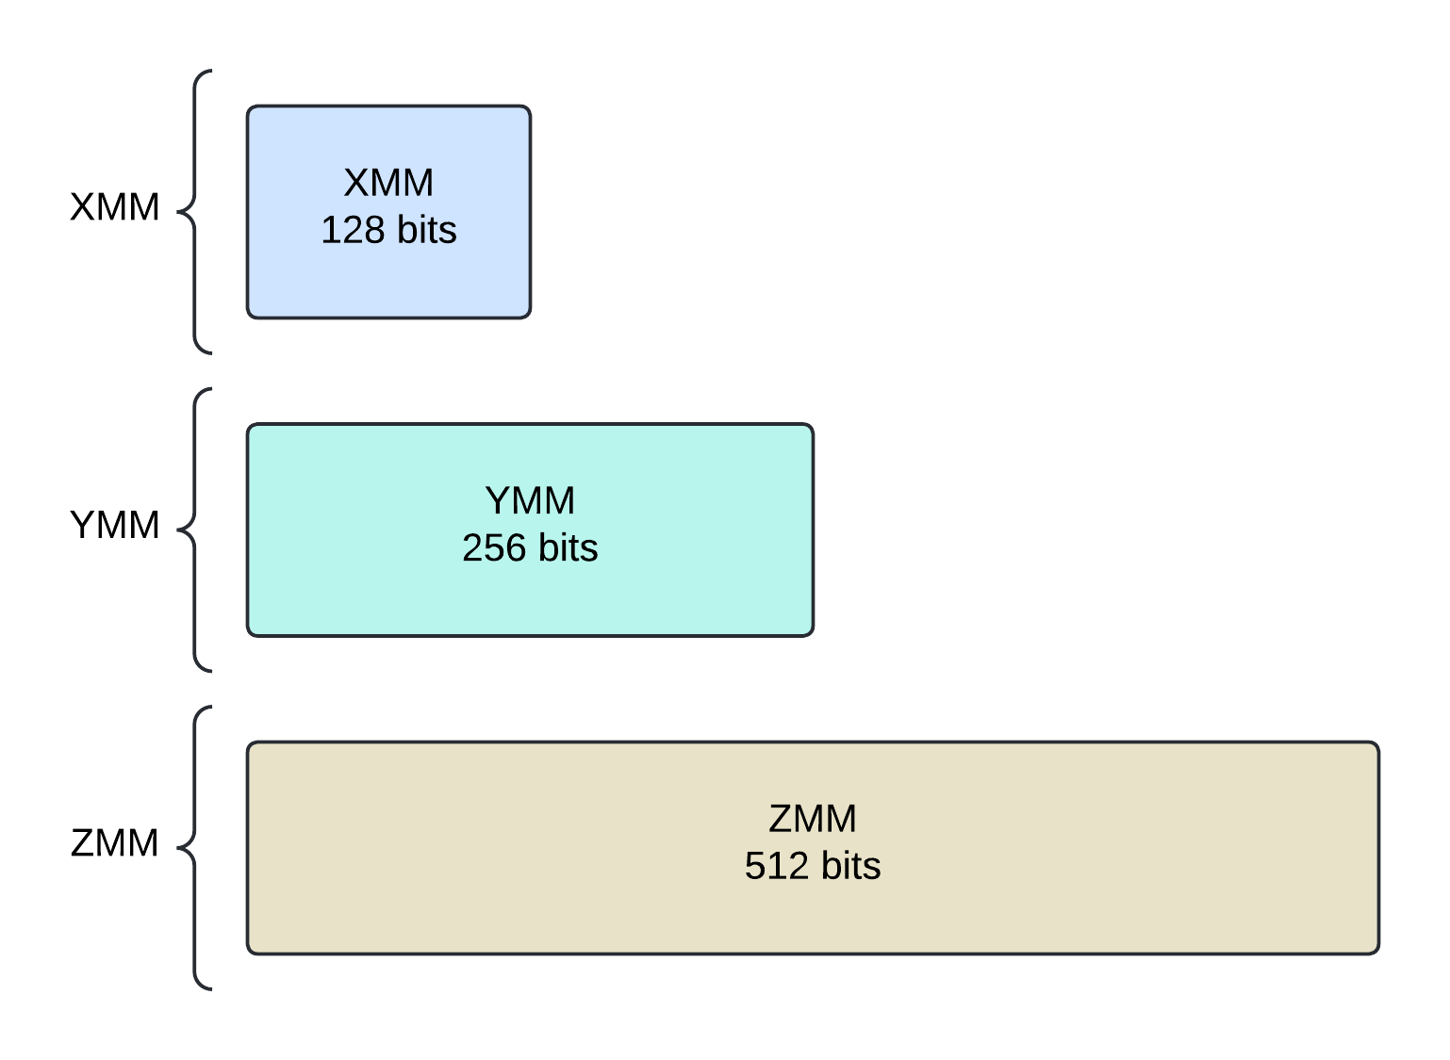
Operaciones secuenciales
XMM es un único bloque de 128 bits.
YMM son dos bloques de 128 bits (256 bits en total)
ZMM son cuatro bloques de128 bits (512 bits en total)

Slide 10

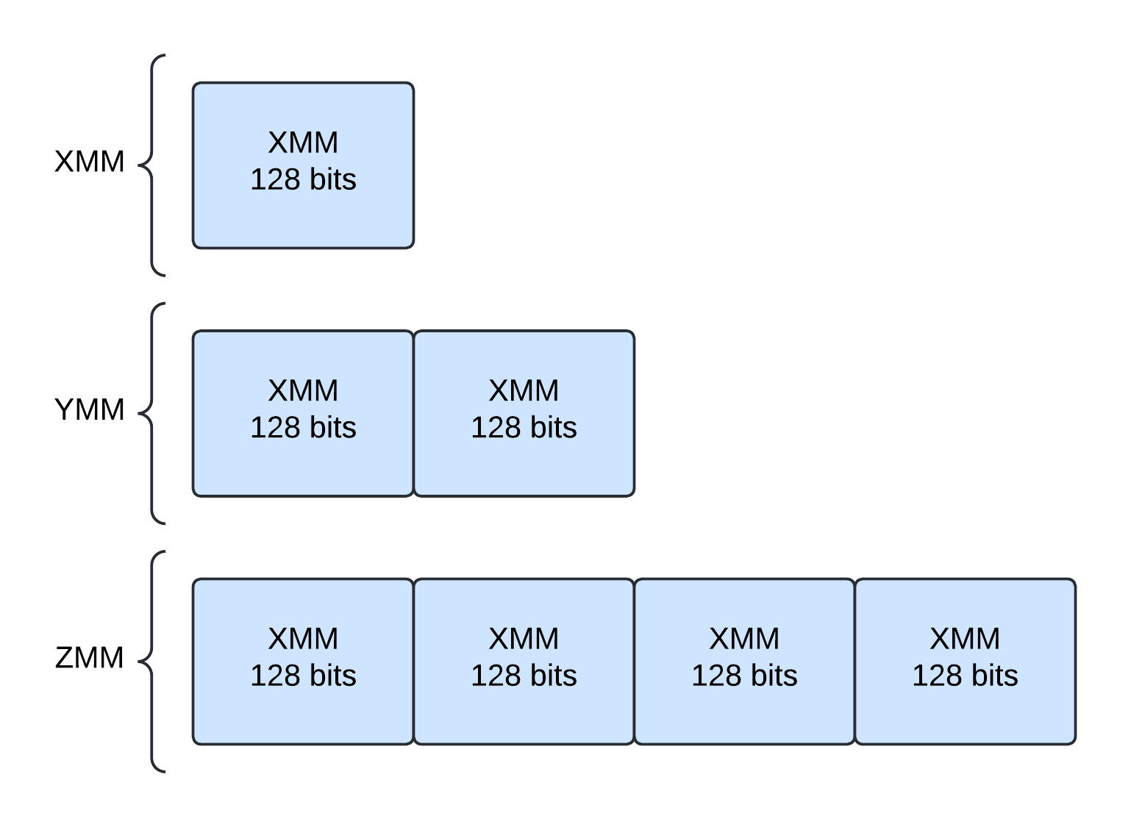

Slide 11
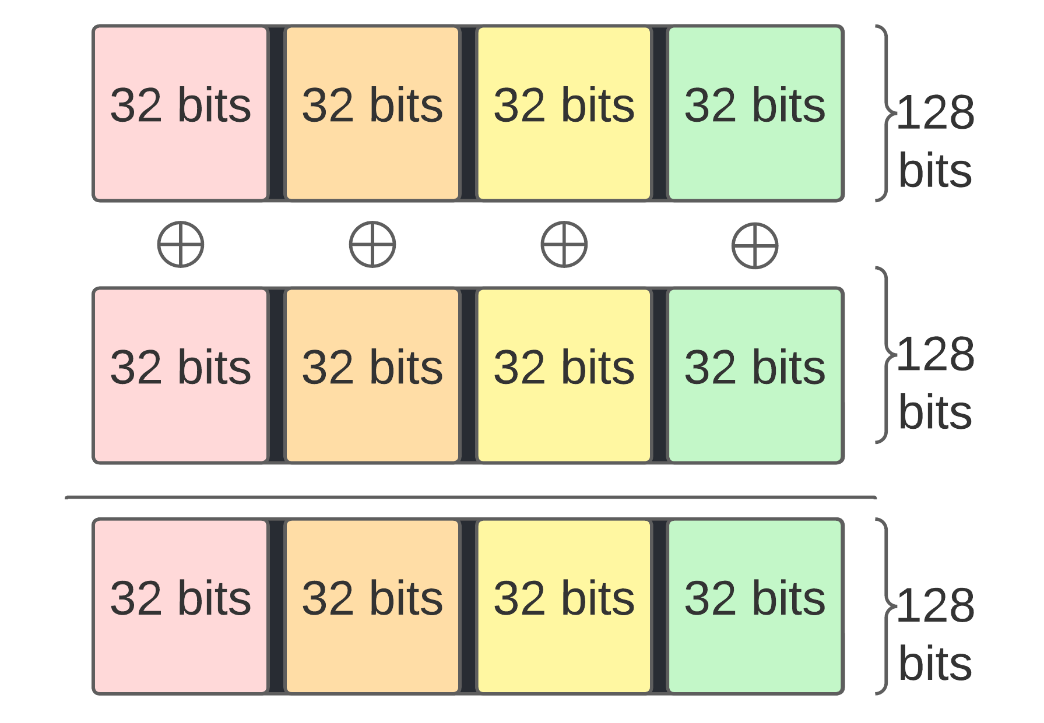
Ejemplo de un XOR de 32 bits en XMM

Slide 12
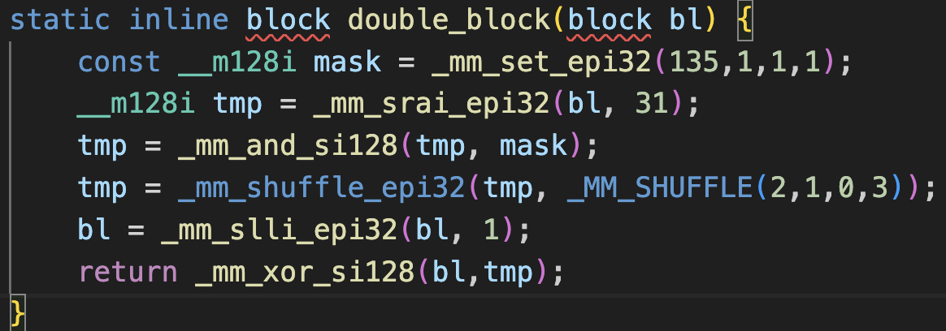

Slide 13
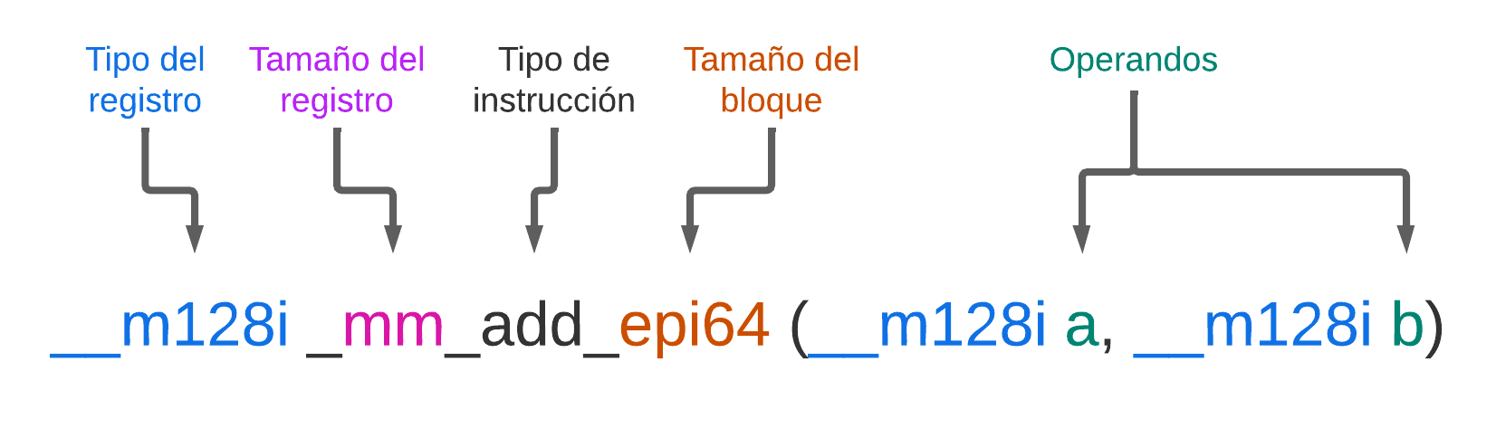
Como leer una instrucción

Slide 14
Tipo de registro
__m128: Registros de 128 bits de punto flotante de 32bits
__m128i: Registros enteros de 128 bits, pueden ser de 8, 16, 32, 64 bits.
__m128d: Registros de 128 bits de doble precisión de 64 bits.
__m128h: Registros de 128 bits de media precisión de 16 bits.
Este patrón se repite para todos los tamaños 128, 256 y 512 bits.

Slide 15
Tamaño del bloque

Slide 17
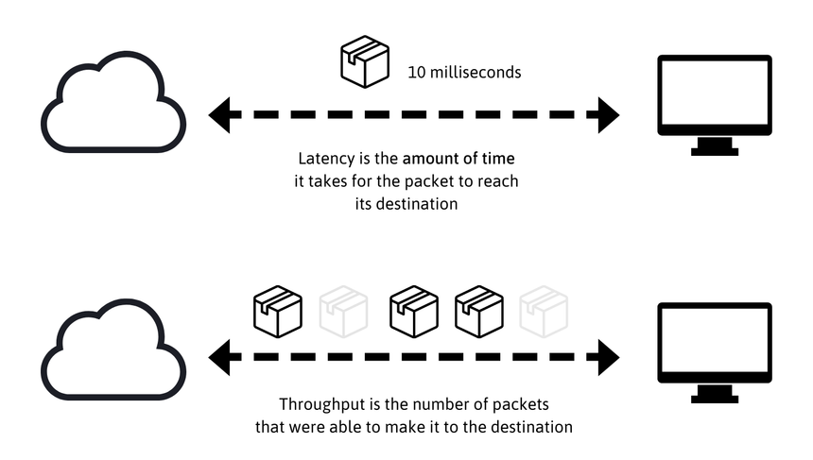
Latencia y el Throughput
Latencia es el tiempo desde que inicia la instrucción hasta que el resultado esta disponible.
Throughput es el número total de instrucciones que Podemos ejecutar en un bloque de tiempo

Slide 18
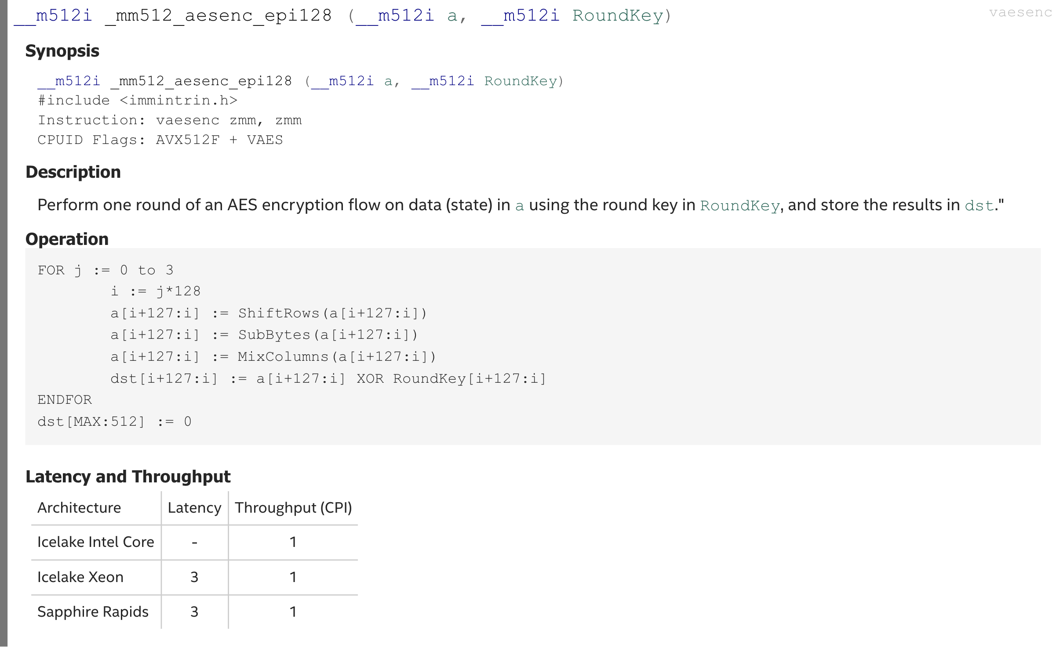
Latencia y througput
CPI = Ciclos por Instruccion

Slide 19
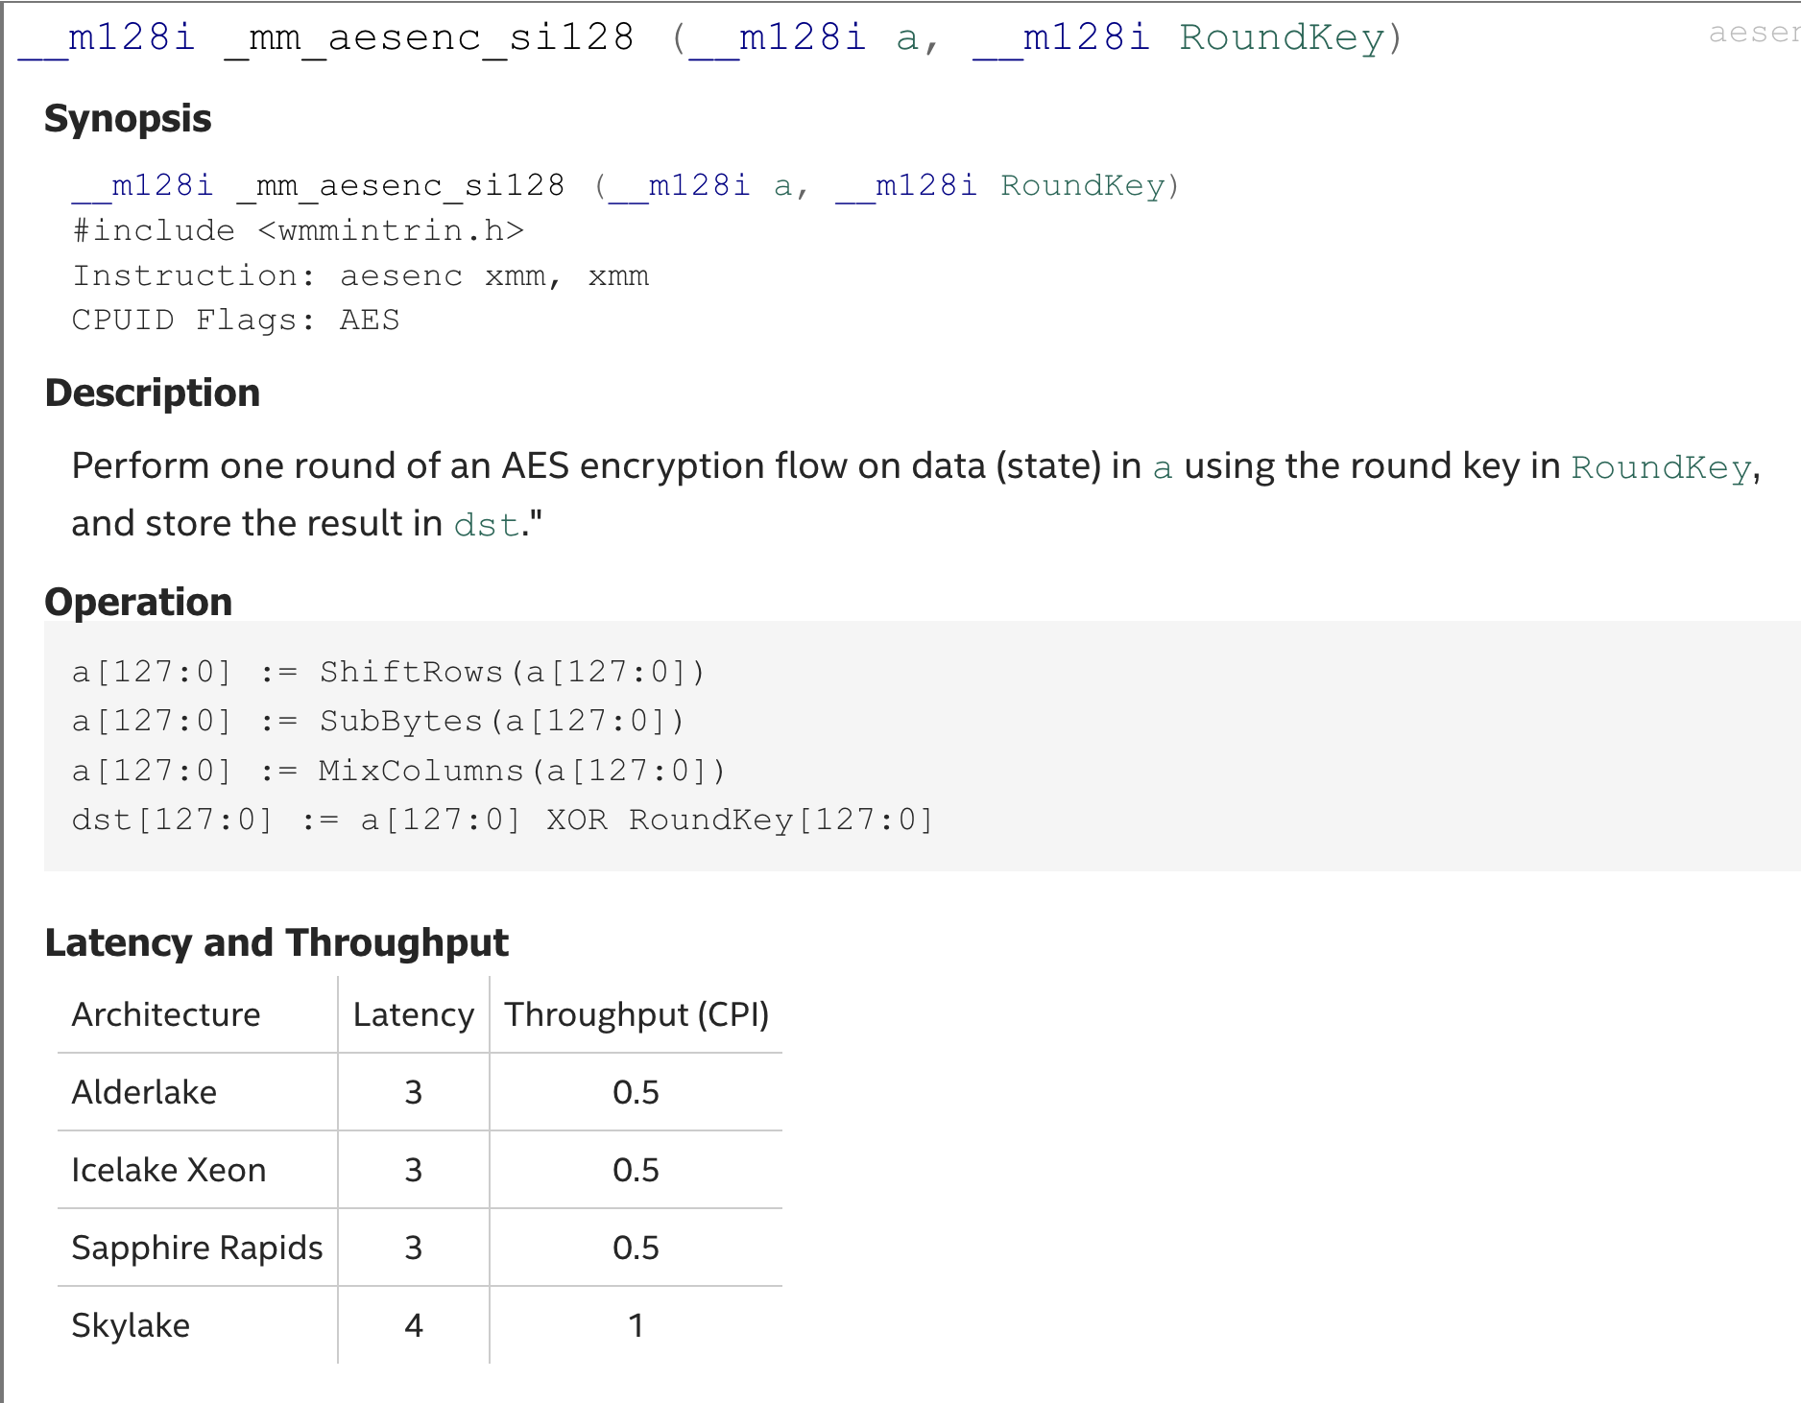

Slide 20
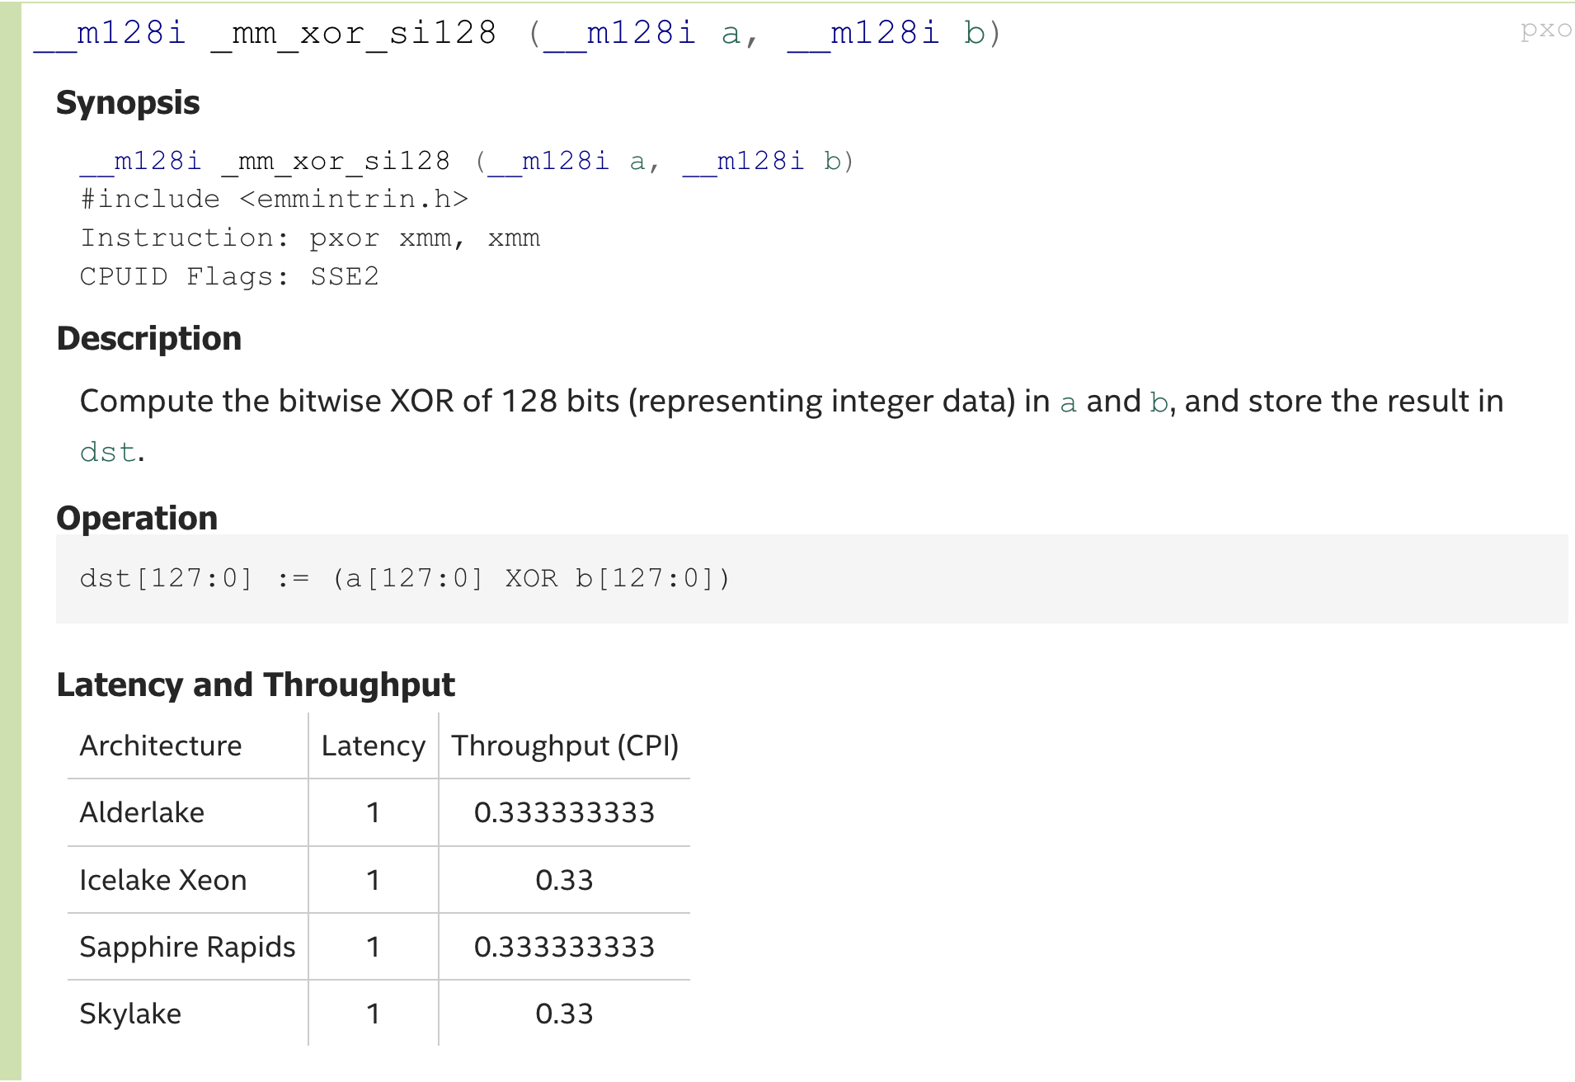

Slide 21

Pipeline
Secuencia de procesos o etapas conectadas, donde la salida de cada paso se convierte en la entrada del siguiente, formando un flujo continuo de datos o tareas.

Slide 22
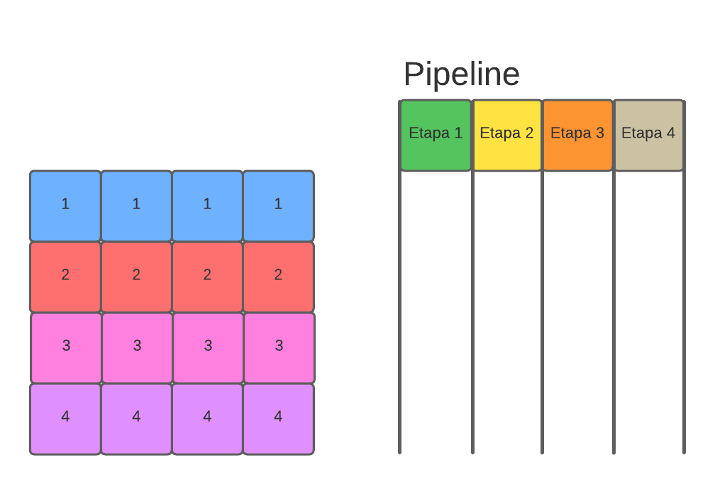

Slide 23
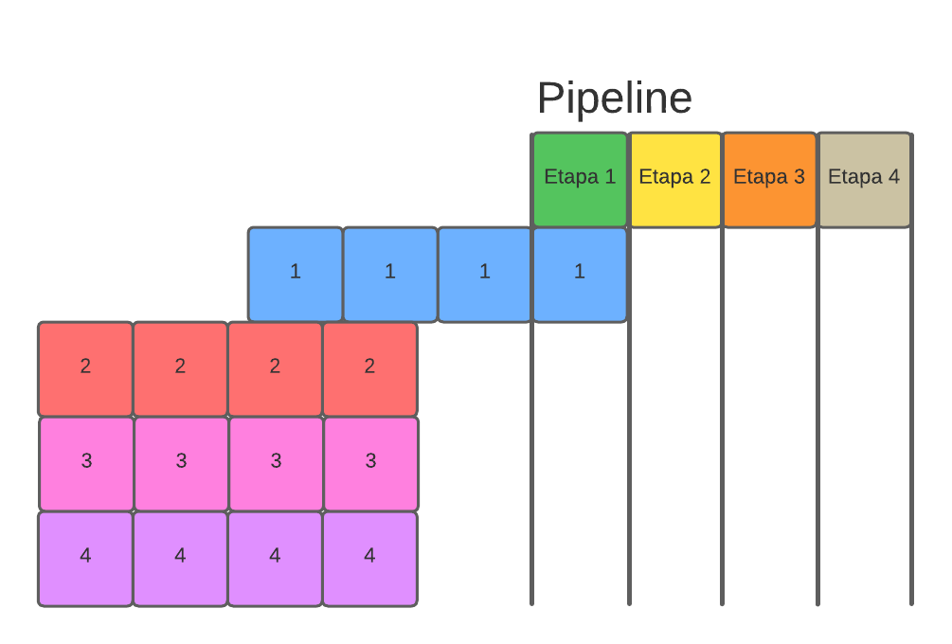

Slide 24
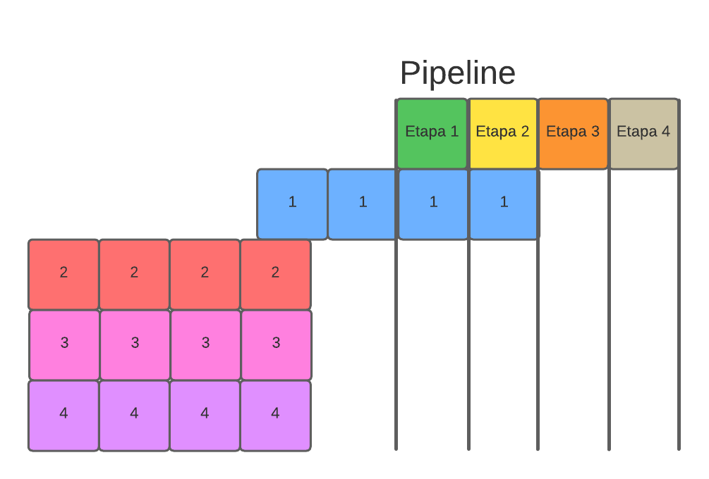

Slide 25
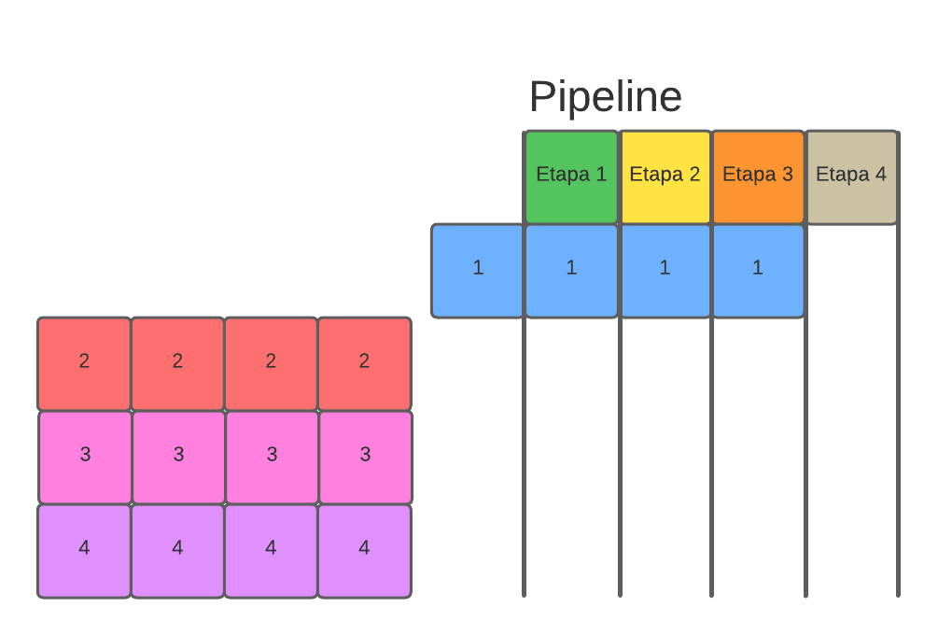

Slide 26
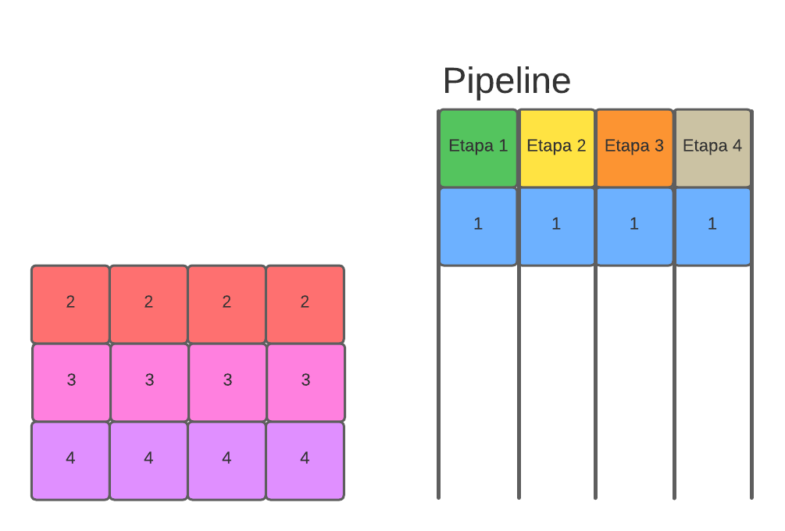

Slide 30
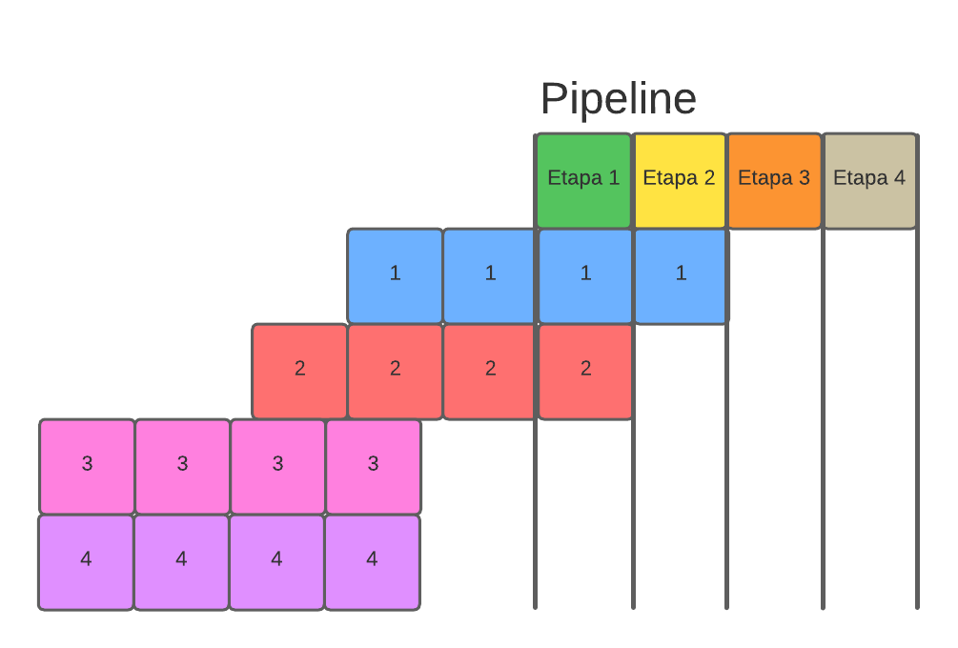

Slide 31
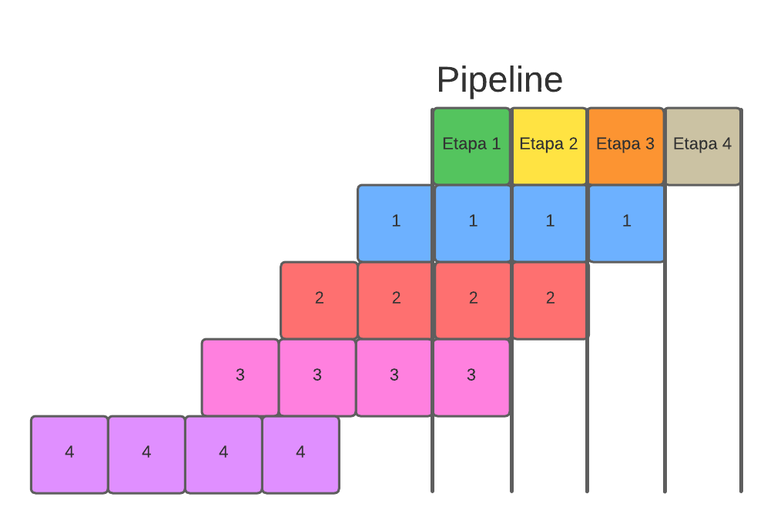

Slide 32
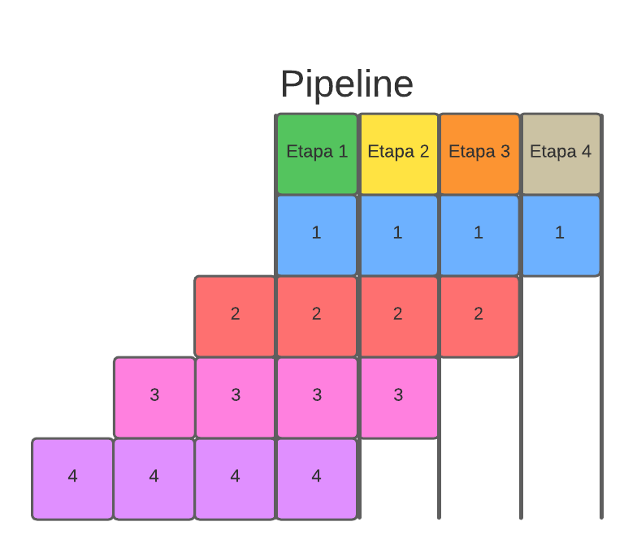

Slide 33

AES ECB en Pipeline

Slide 34

Actividad en conjunto
AES ECB en Pipeline
https://github.com/AlexPs06/AVX-pipeline
https://github.com/AlexPs06/Ejemplo-intrinsics

Slide 35
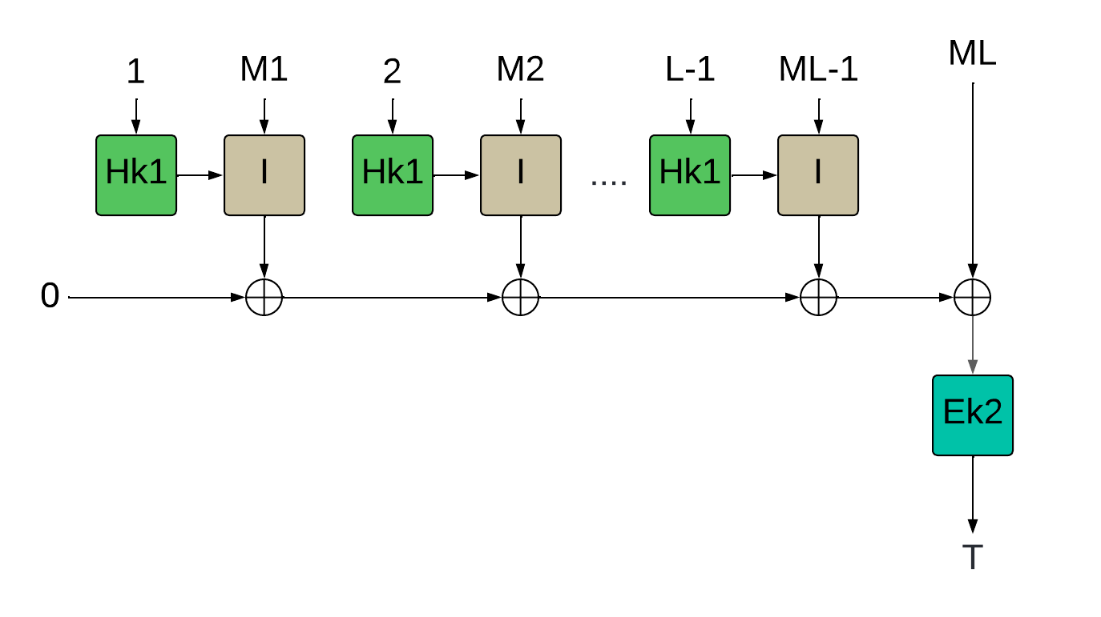
EliMAC

Slide 36
EliMAC
Usa una función H, donde H es una PRF o superior.
Usa una función I donde es una función AXU o superior.
Requiere dividir el mensaje en partes iguales.
Usa un contador.
Sigue la construcción Hash-then-PRP

Slide 37
Propiedades de AES
Local Imperfect Xor Universa (LIXU): Usando 1 o dos rondas de AES con llaves de 1 o 0 se puede obtener una función.
Almost Xor Universal: Al usar 4 rondas de AES se puede obtener una función AXU, la probabilidad de colisión depende si se usan o no llaves.
Pseudo Random Funtion (PRF): Al usar 7 o mas rondas de AES se considera una PRF siempre y cuando se usen llaves distintas.
Pseudo Random Permutation (PRP): Al usar 10 o mas rondas se obtiene una PRP. Es similar a una PRF, pero con la propiedad adicional de ser biyectiva.

Slide 38

Actividad en clase
EliMAC usando pipeline y AVX con YMM o superior
https://github.com/AlexPs06/AVX-pipeline

